Slide 1


BÀI 12. BẢNG NHÂN 9, BẢNG CHIA 9
(Tiết 2: Luyện tập - trang 37)

Slide 2
YÊU CẦU CẦN ĐẠT
1.Vận dụng các phép tính trong bảng nhân 9, bảng chia 9 để tính nhẩm, đếm cách đều.
2. Tính trong trường hợp có hai dấu phép tính, so sánh kết quả.
3. Giải các bài tập, bài toán có lời văn liên quan đến bảng nhân 9, bảng chia 9.

Slide 3
1
Nêu số còn thiếu.
9
18
27
?
45
?
?
72
?
90
a)
b)
90
81
72
?
?
45
?
27
?
9

Slide 4
1
Nêu các số còn thiếu.
+ 9
+ 9
9
18
27
?
45
?
?
72
?
90
a)
36
54
63
81
b)
90
81
72
?
?
45
?
27
?
9
63
54
36
18
- 9
- 9

Slide 5
2
Số?
x 2
: 3
?
9
?
18
6

Slide 6
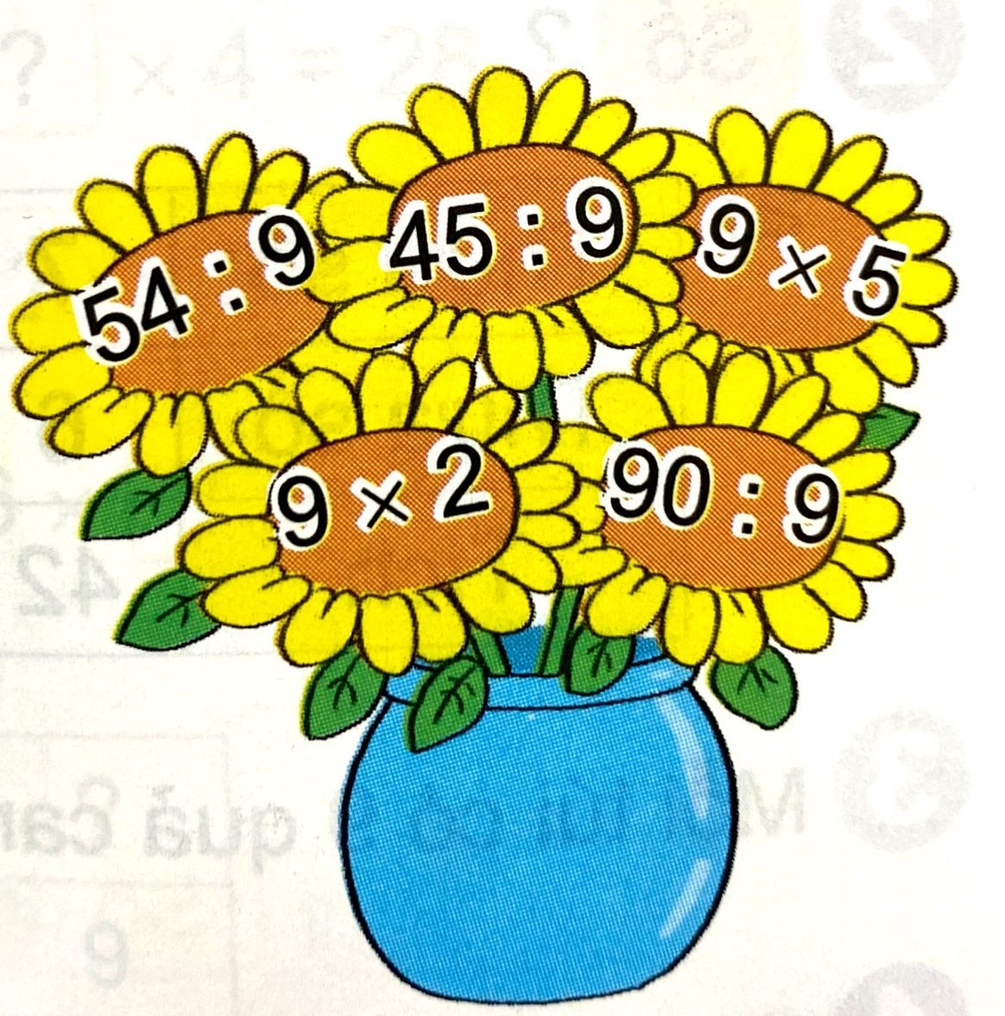
3
Những bông hoa nào ghi phép tính có kết quả:
?
a) Lớn hơn 10?
b) Bé hơn 10?
?
326
?

Slide 7
3
Những bông hoa nào ghi phép tính có kết quả:
?
a) Lớn hơn 10?
9x5; 9x2
b) Bé hơn 10?
54:9; 45:9
?
326
?

Slide 8
4
Chia đều 45l nước mắm vào 9 cái can. Hỏi mỗi can có bao nhiêu lít nước mắm?
?
Bài giải
Mỗi can có số lít nước mắm là:
45 : 5 = 9 (l)
Đáp số: 9 lít nước mắm
Tóm tắt:
45l nước mắm: 9 can
Mỗi can:… lít nước mắm?

Slide 9
5
Trên mỗi thuyền có 9 người. Hỏi trên 5 thuyền như vậy có bao nhiêu người?
?
Tóm tắt:
Mỗi thuyền: 9 người
5 thuyền : … người?
Bài giải
Số người trên 5 thuyền có là:
9 x 5 = 45 (người)
Đáp số: 45 người
?

Slide 10


3 – HOẠT ĐỘNG TIẾP NỐI
Học thuộc bảng nhân 9, bảng chia 9
Chuẩn bị bài sau:
Bảng nhân 9, bảng chia 9 (Tiết 3)

Slide 11
Tạm biệt các em
Sep
Oct
Nov
Dec
Jan
Feb
Mar
Apr
May
Jun
Jul
Aug
A
B
Priorities
C
D
E
F

